Slide 1






Análisis de emociones en mensajes de Twitter sobre la experiencia de vuelo
Daniel Casañas
3/Mayo/2023

Slide 2

AGENDA
Contenido de la presentación

Slide 3
AGENDA
Importancia
Problema
Metodología
Resultados
Recomendaciones

Slide 4
IMPORTANCIA
… investigaciones que respaldan el análisis

Slide 5
Punto de equilibrio de una aerolínea esta entre el 70 y 80%
(IATA.2019)
Tasa promedio de ocupación: 84%
(A4A, 2021)
NO compra de nuevo por mal servicio: 62%
DISPUESTO a pagar mas por un buen servicio: 65%
(Deloitte, 2018)
Notes:
Un estudio realizado por la Asociación Internacional de Transporte Aéreo (IATA) en 2018
La asociación de compañías aéreas de EE. UU. se llama Airlines for America (A4A).
Según un estudio de Deloitte Touche Tohmatsu Limited de 2018
Sprout Social es una plataforma de gestión de redes sociales que permite a las empresas y organizaciones administrar y analizar sus perfiles de redes sociales de manera eficiente.

Slide 6
Clientes
60% NO
volvería a comprar después mala experiencia en el servicio
53% SI
Compra después de percibir experiencias positivas en Twitter
47% de clientes presentes y potenciales están en Twitter
83% DEBEN preocuparse por la experiencia del cliente
Negocios
Corporativo
Turismo
Frecuentes
Fuente: J.D. Power (2021). USA

Slide 7
PROBLEMA
… CUAL ES LA OPORTUNIDAD DE MEJORA

Slide 8


Análisis de las emociones expresadas por los pasajeros en Twitter en relación a la calidad del servicio ofrecido por 6 aerolíneas durante el mes de febrero de 2015

Slide 9
METODOLOGIA
CUALES SON LOS PASOS QUE ASEGURAN UN BUEN RESULTADO

Slide 10
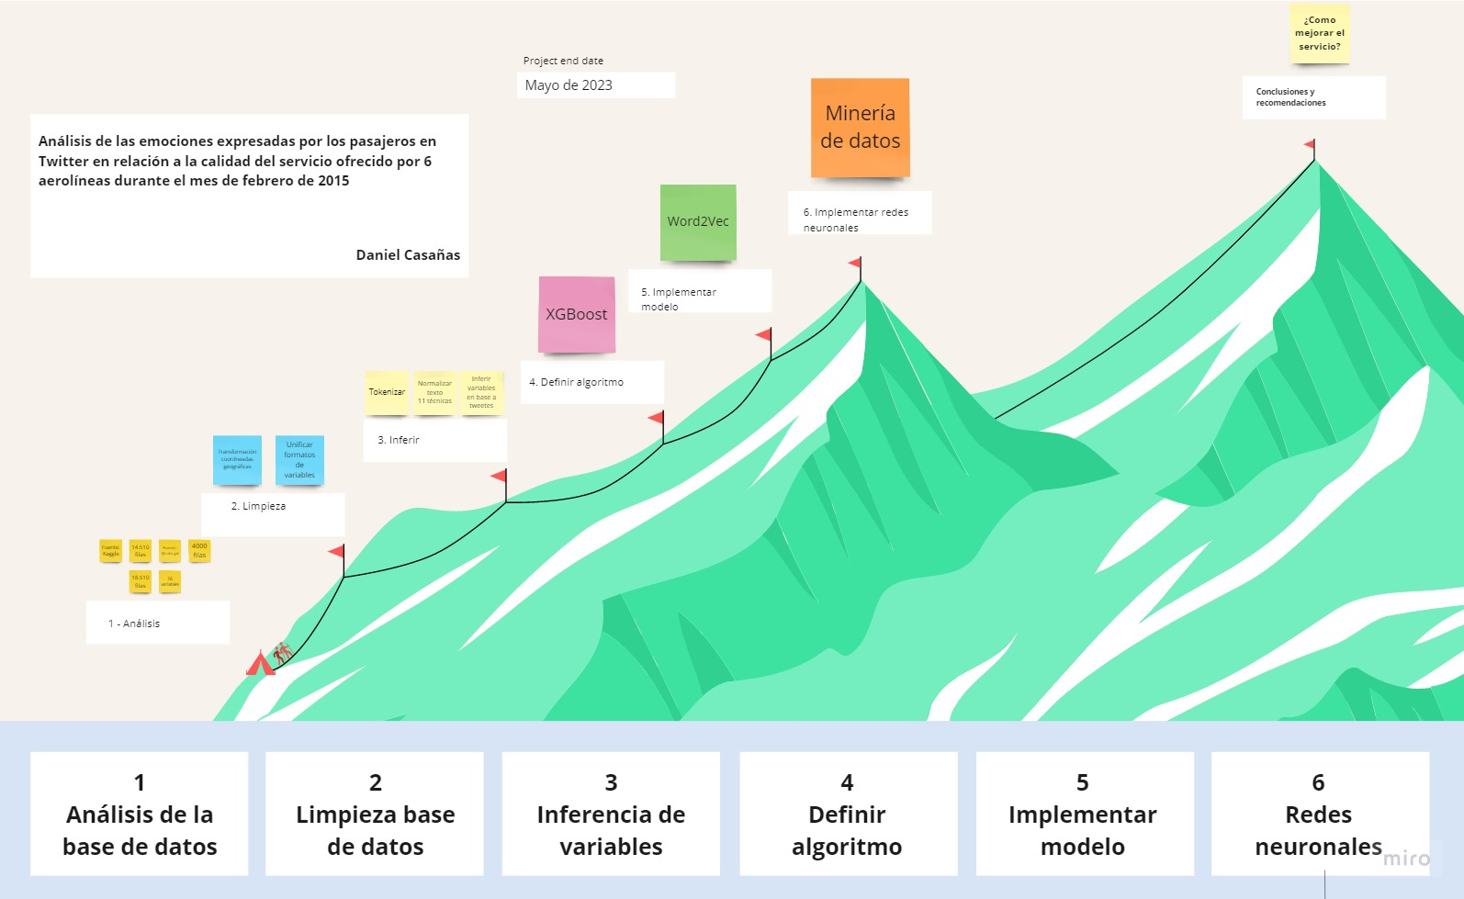

Slide 11
RESULTADOS
hallazgos

Slide 12
Sentimientos frente al servicio

Slide 13
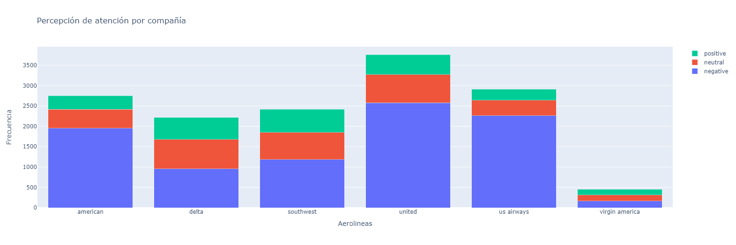
Sentimientos frente al servicio

Slide 14
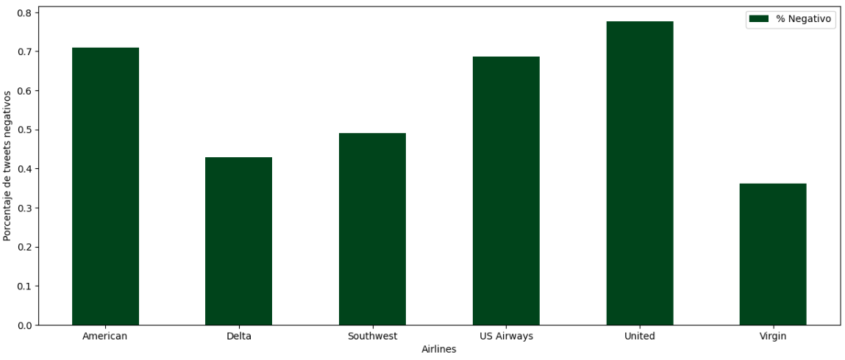
Sentimientos frente al servicio

Slide 15
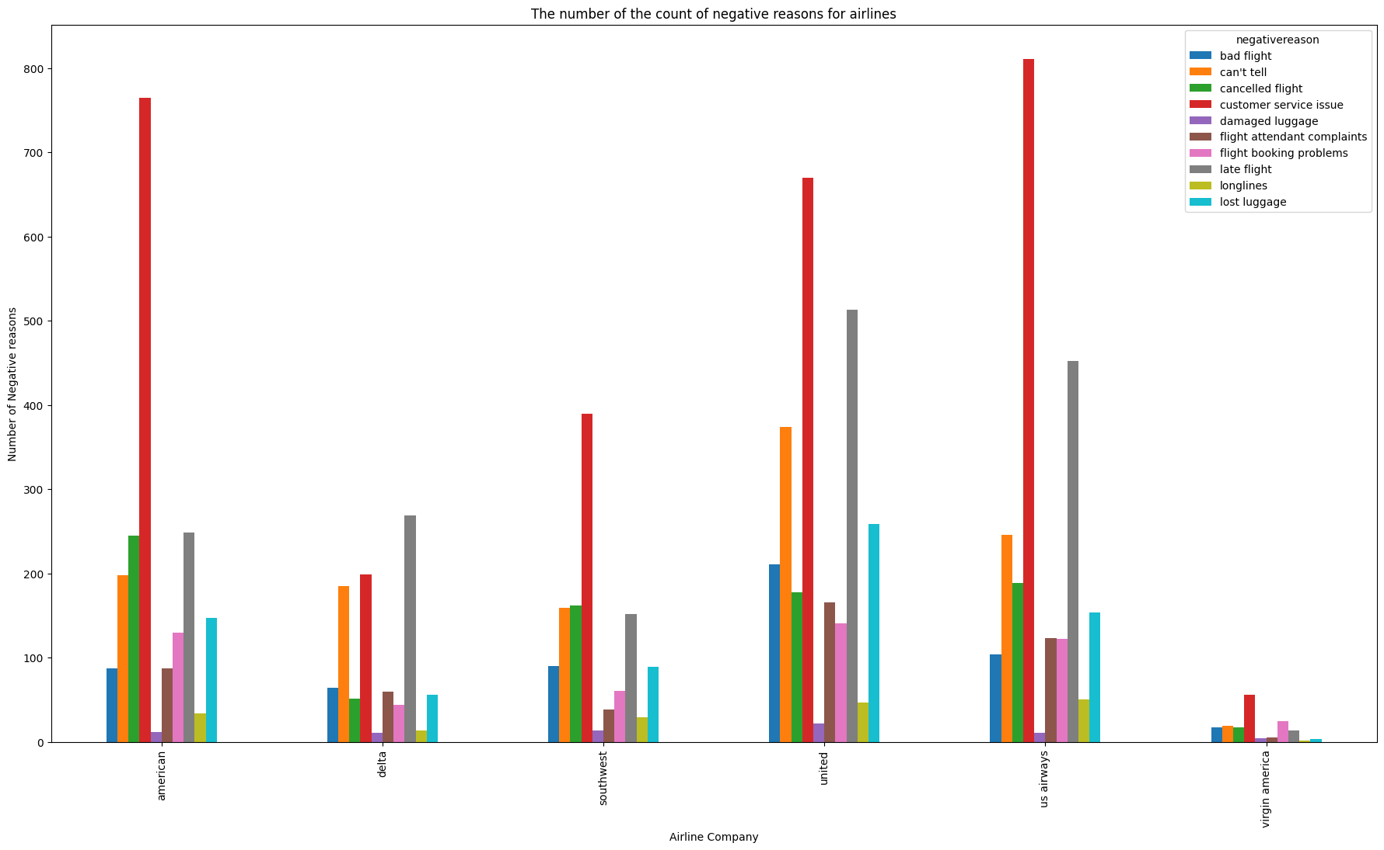
Sentimientos frente al servicio

Slide 16
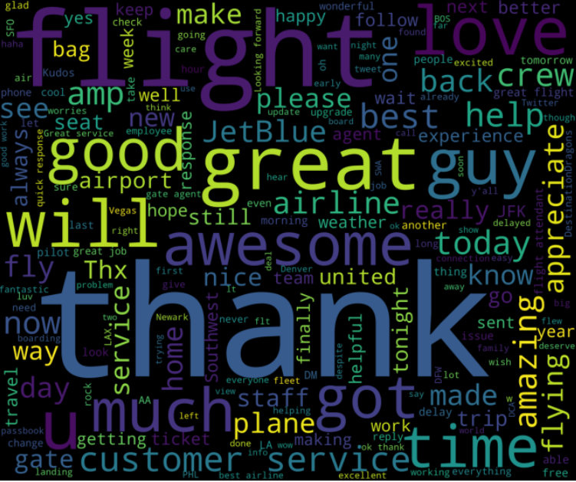
Razones positivos
razones POSITIVAS

Slide 17
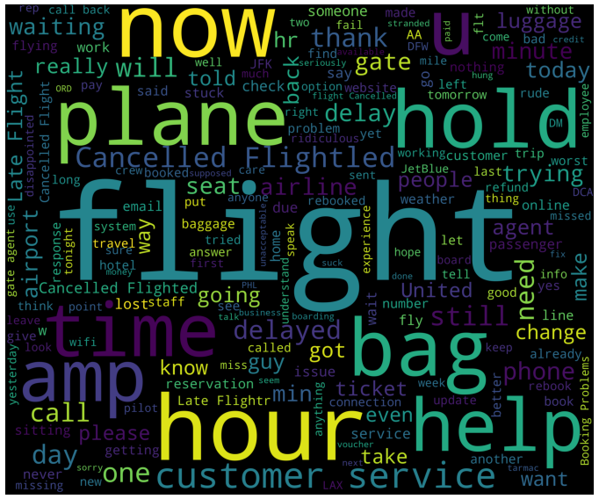
Razones positivos
razones NEGATIVAS

Slide 18
RECOMENDACIONES
Cuales son las oportunidades de mejora

Slide 19
RECOMENDACIONES
Implementar un sistema de monitoreo y seguimiento de la satisfacción del cliente en tiempo real. El 63% de las quejas se producen a través de un tweet entre 2 horas y 12 horas después de terminado el vuelo. El tiempo de respuesta de la aerolínea aun tweet supera los 60 minutos.
Aclarar y/o difundir políticas respecto al servicio al cliente que representan el 45% las quejas respecto de: a) Ayuda de reservas en línea, b) servicios a bordo
Establecer un política de ayuda para uso de herramientas tecnológicas para compras, cancelaciones, servicios especiales sobre todo en personas con una edad igual o mayor a 60 años. Este segmento de quejas representa un 14%
Políticas de comunicación podrían generar herramientas en línea de apoyo al cliente que mitiguen experiencias negativas como:
Retraso en vuelo: 21%
Vuelo cancelado “: 17%
Falta de información: 17%

Slide 20

Daniel Casañas
Equipo 2
Notes:
Desempeño del modelo: La elección del algoritmo de aprendizaje supervisado puede tener un impacto significativo en el desempeño del modelo final. Algunos algoritmos pueden ser más adecuados para ciertos tipos de datos y tareas de clasificación que otros.
Eficiencia computacional: Diferentes algoritmos pueden requerir diferentes recursos computacionales para entrenar y evaluar modelos de aprendizaje automático. La elección del algoritmo adecuado puede ayudar a mejorar la eficiencia computacional del proceso de modelado.
Interpretación del modelo: Algunos algoritmos pueden generar modelos más interpretables que otros. Si la interpretación del modelo es importante (por ejemplo, en el campo de la medicina o finanzas), se puede elegir un algoritmo que genere modelos más fáciles de entender.
Transferencia de conocimiento: Si ya existe conocimiento previo sobre un conjunto de datos o tarea de clasificación similar, elegir un algoritmo de aprendizaje supervisado similar puede ayudar a transferir este conocimiento y mejorar el desempeño del modelo.
Redes neuronales: finalmente, se pueden utilizar redes neuronales para procesar y analizar los vectores de palabras generados por el modelo, y realizar tareas específicas de procesamiento de lenguaje natural, como la clasificación de texto, la identificación de temas, la generación de texto, entre otras.

